Slide 1
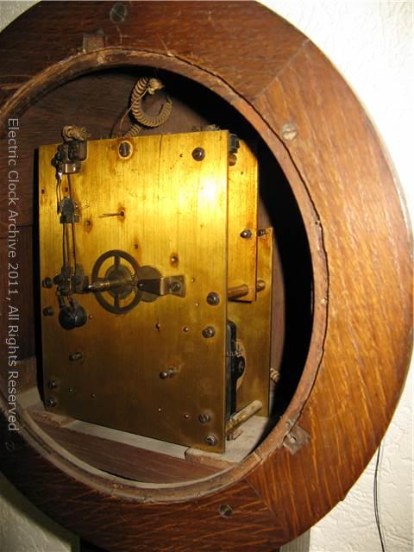
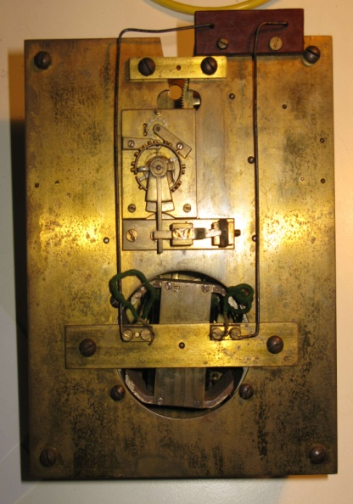
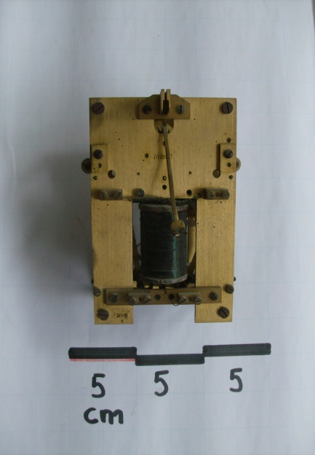
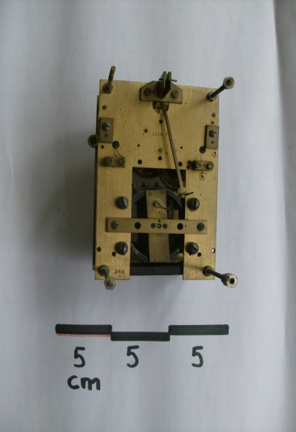
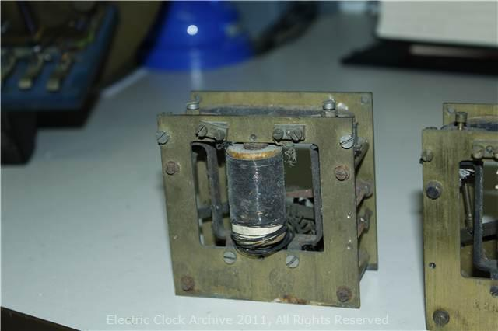
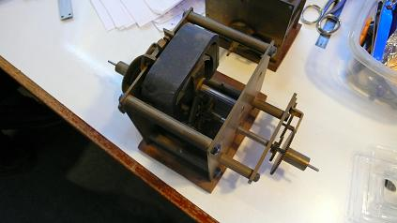
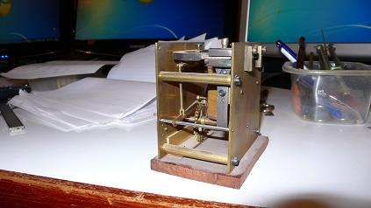
ENEM morfologische tabel rev FD 2-3-2014
Klapanker patent 4604
Ringvormig anker patent 6264 ? 6264?
??
Klapanker werk met echappement
??
Ringanker werk met een slinger
Grote werk van de sec slinger
(150 x 200 mm)
??
Klapanker Werk met echappement
??
Ringanker Werk met echappement
Kleinere werk van de tafelklok
(90 x 132 mm)
Neven
uurwerken

